Slide 1
Historia económica y social de México II
Licenciatura en Economía
Octavo Semestre
CAPITULO 1
La Revolución Mexicana contra el antiguo régimen.
Profesor: Jesús Adrián Marín Blancas

Slide 2
Causas de la Revolución Mexicana de 1910.
Grupos involucrados en la lucha contra Díaz
Movimiento campesino en el estado de Morelos
Semblanza de Emiliano Zapata
Movimientos sociopolíticos en la zona norte
Campesinos libre, de antiguas colonias militares
Grupos indígenas del norte
Grandes latifundistas
Peones de la hacienda tradicional
Peones de la hacienda moderna
La alta clase media
Las clases media profesional y obrera
El magonismo
Lic. en Economía; Historia económica y social de México II PROF: JAMB

Slide 3
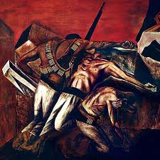
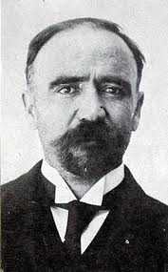
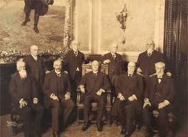
Causas de la Revolución Mexicana de 1910.
“La Trinchera” José Clemente Orozco
Francisco I. Madero
Envejecimiento del régimen porfirista
Lic. en Economía; Historia económica y social de México II PROF: JAMB

Slide 4
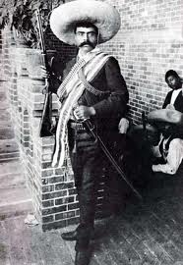
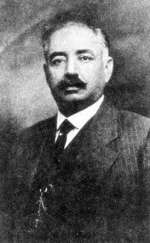
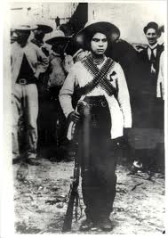
La Revolución Mexicana de 1910.
Emiliano Zapata
Valentina Ramírez, revolucionaria de Sinaloa
José María Maytorena, gobernador de Sonora
Lic. en Economía; Historia económica y social de México II PROF: JAMB

Slide 5
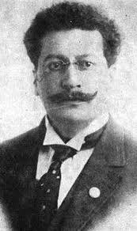
Causas de la Revolución Mexicana de 1910.
La Revolución maderista
Los tratados de ciudad Juárez
Ricardo Flores Magón
Lic. en Economía; Historia económica y social de México II PROF: JAMB

Slide 6
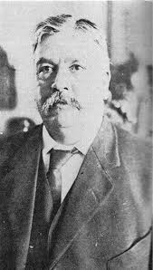
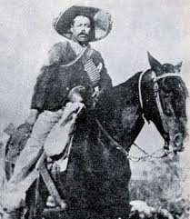
La Revolución Mexicana de 1910.
Abraham González, gobernador de Chihuahua
Francisco Villa al lanzarse a la Revolución.
Lic. en Economía; Historia económica y social de México II PROF: JAMB

Slide 7
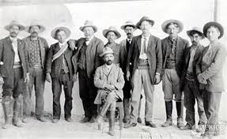
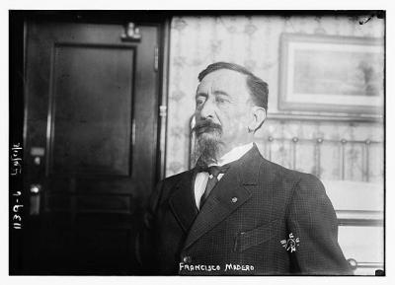
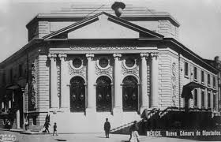
La Revolución Mexicana de 1910.
Francisco I. Madero con otros jefes revolucionarios
Francisco Madero, padre del jefe de la Revolución
Cámara de Diputados en 1911
Lic. en Economía; Historia económica y social de México II PROF: JAMB

Slide 8
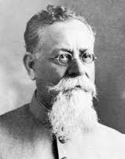
La Revolución Mexicana de 1910.
Representantes de Díaz en las negociaciones
Francisco Villa y Pascual Orozco
Venustiano Carranza
Lic. en Economía; Historia económica y social de México II PROF: JAMB

Slide 9
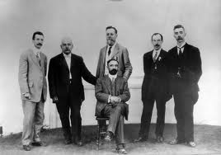
La Revolución Mexicana de 1910.
Madero con su gabinete revolucionario en Cd. Juárez
Madero revisando documentos en Cd. Juárez
Las negociaciones de paz
Lic. en Economía; Historia económica y social de México II PROF: JAMB

Slide 10
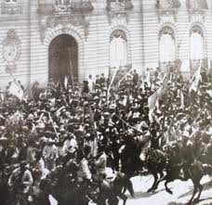
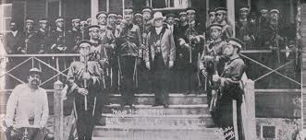
La Revolución Mexicana de 1910.
El pueblo exige la renuncia de Díaz, frente a la casa de éste.
Porfirio Díaz antes de embarcarse en el “Ipiranga”
Lic. en Economía; Historia económica y social de México II PROF: JAMB

Slide 11
La Revolución Mexicana de 1910.
Gobierno interino de Francisco León de la Barra
Conflictos políticos
Conflictos con el zapatismo
Divisionismo revolucionario
Elecciones presidenciales
Francisco León de la Barra con su gabinete
Lic. en Economía; Historia económica y social de México II PROF: JAMB

Slide 12
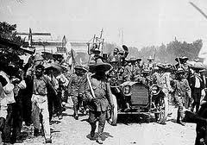
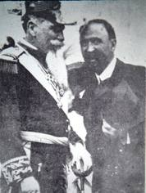
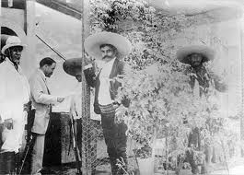
La Revolución Mexicana de 1910.
Madero a su llegada a Cuernavaca
Bernardo Reyes y Madero
Madero conferenciando con los zapatistas
Lic. en Economía; Historia económica y social de México II PROF: JAMB

Slide 13
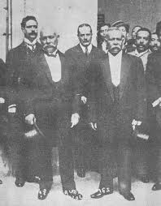
La Revolución Mexicana de 1910.
Artillería contra los zapatistas, septiembre 1911
Los hermanos Vázquez Gómez
Lic. en Economía; Historia económica y social de México II PROF: JAMB

Slide 14
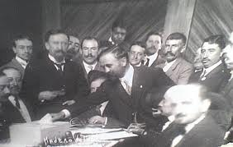
La Revolución Mexicana de 1910.
Madero deposita su voto en las elecciones presidenciales
Bernardo Reyes en campaña
Lic. en Economía; Historia económica y social de México II PROF: JAMB

Slide 15
La Revolución Mexicana de 1910.
Gobierno de Francisco I. Madero
Política interna
Políticas de reorganización social y económica
La política agraria
La cuestión obrera
Situación financiera
Conflictos políticos
Zapatismo
Orozquismo
La contrarrevolución
Primer momento
Rebeliones de Bernardo Reyes y Félix Díaz
Segundo momento
La Decena Trágica
Lic. en Economía; Historia económica y social de México II PROF: JAMB

Slide 16
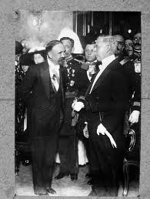
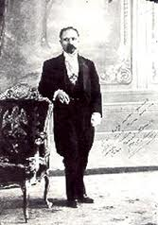
La Revolución Mexicana de 1910.
Francisco León de la Barra entrega el poder a Madero
El presidente Madero
Lic. en Economía; Historia económica y social de México II PROF: JAMB

Slide 17
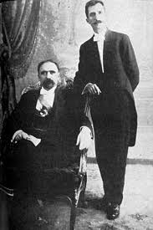
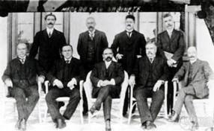
La Revolución Mexicana de 1910.
Madero y Pino Suárez, presidente y vicepresidente
El presidente Madero con su primer gabinete
El presidente Madero visita una zona rural
Lic. en Economía; Historia económica y social de México II PROF: JAMB

Slide 18
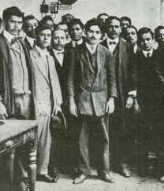
La Revolución Mexicana de 1910.
Zapata con sus seguidores más próximos
Lideres de la casa del Obrero Mundial
Ambrosio Figueroa
Lic. en Economía; Historia económica y social de México II PROF: JAMB

Slide 19
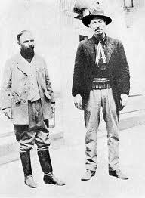
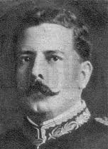
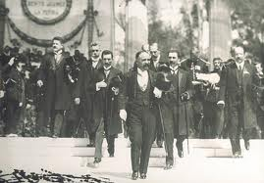
La Revolución Mexicana de 1910.
El presidente Madero recibiendo honores, 5 de febrero 1913
Madero y Orozco, al iniciarse la lucha contra Porfirio Díaz
Feliz Díaz
Lic. en Economía; Historia económica y social de México II PROF: JAMB

Slide 20
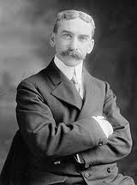
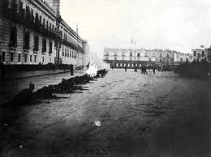
La Revolución Mexicana de 1910.
Henry Lane Wilson, embajador de Estados Unidos en México
H. L. Wilson, León de la Barra y Madero
Palacio Nacional, 9 de febrero 1913
Lic. en Economía; Historia económica y social de México II PROF: JAMB

Slide 21
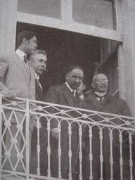
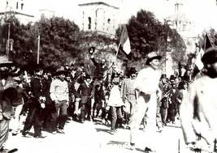
La Revolución Mexicana de 1910.
Madero en camino a Palacio Nacional la mañana del 9 de febrero
Fuerzas federales defienden Palacio Nacional durante la Decena Trágica
Madero con V. Huerta y otras personas después del asalto a Palacio Nacional.
Lic. en Economía; Historia económica y social de México II PROF: JAMB

Slide 22
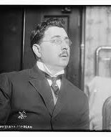
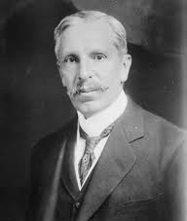
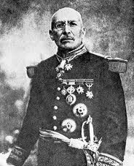
La Revolución Mexicana de 1910.
Gustavo A. Madero
Pedro Lascuráin
Victoriano Huerta
Lic. en Economía; Historia económica y social de México II PROF: JAMB

Slide 23
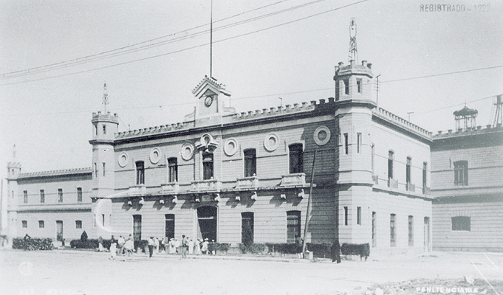
La Revolución Mexicana de 1910.
La penitenciaría de Lecumberri después del magnicidio
Intendencia de Palacio Nacional, donde estuvieron presos Madero y Pino Suarez
Lic. en Economía; Historia económica y social de México II PROF: JAMB

Slide 24
La Revolución Mexicana de 1910.
La dictadura huertista
Política interna
Ruptura del Pacto de la Embajada
Intentos de pacificación
Enfrentamiento con el Poder Legislativo
Relaciones con la iglesia católica
Política exterior
Las difíciles relaciones con Estados Unidos
Aspectos económicos y sociales
Situación económica
La cuestión agraria
Política obrera
La Revolución contra Huerta
Los caudillos
Venustiano Carranza
Francisco Villa
La intervención estadounidense en Veracruz
Triunfo revolucionario
Lic. en Economía; Historia económica y social de México II PROF: JAMB

Slide 25
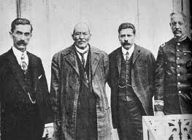
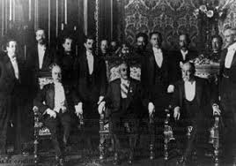
La Revolución Mexicana de 1910.
Los cuatro militares autores del “cuartelazo”
Victoriano Huerta con su primer gabinete
Lic. en Economía; Historia económica y social de México II PROF: JAMB

Slide 26
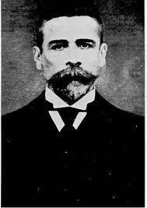
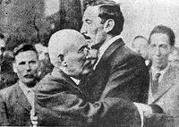
La Revolución Mexicana de 1910.
Alianza entre Huerta y Orozco
Belisario Domínguez
Lic. en Economía; Historia económica y social de México II PROF: JAMB

Slide 27
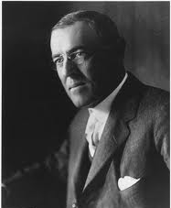
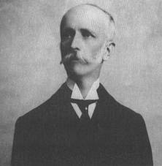
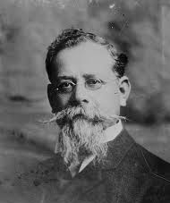
La Revolución Mexicana de 1910.
Woodrow Wilson, presidente de Estados Unidos
Venustiano Carranza, primer jefe del ejercito constitucionalista
Federico Gamboa
Lic. en Economía; Historia económica y social de México II PROF: JAMB

Slide 28
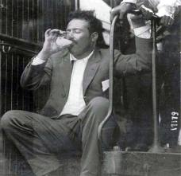
La Revolución Mexicana de 1910.
Hacienda de Guadalupe, Coah., donde se firmó el Plan carrancista
Carranza inicia la revolución contra Huerta
Francisco Villa en el tren que lo condujo a la capital
Lic. en Economía; Historia económica y social de México II PROF: JAMB

Slide 29
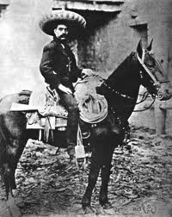
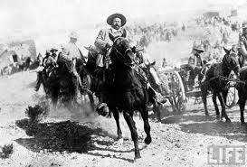
La Revolución Mexicana de 1910.
Villa, el “Centauro del Norte”
Emiliano Zapata
Lic. en Economía; Historia económica y social de México II PROF: JAMB

Slide 30
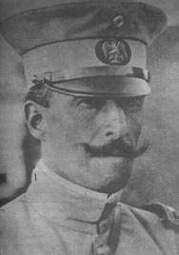
La Revolución Mexicana de 1910.
Barcos estadounidenses bombardean el puerto de Veracruz
Artillero al pie de su cañón
Felipe Ángeles
Lic. en Economía; Historia económica y social de México II PROF: JAMB

Slide 31
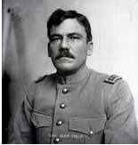
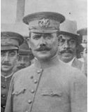
La Revolución Mexicana de 1910.
Soldados estadounidenses en el puerto de Veracruz
Francisco Carbajal, presidente interino tras la renuncia de Huerta
Álvaro Obregón
Plutarco Elías Calles
Lic. en Economía; Historia económica y social de México II PROF: JAMB

